Slide 1
O‘zbek tili
5
sinf
Mavzu:
Birinchi mo‘jiza.
(3-dars)
(Hajm-o‘lchov bildiruvchi sifatlarning qo‘llanishi)

Slide 2
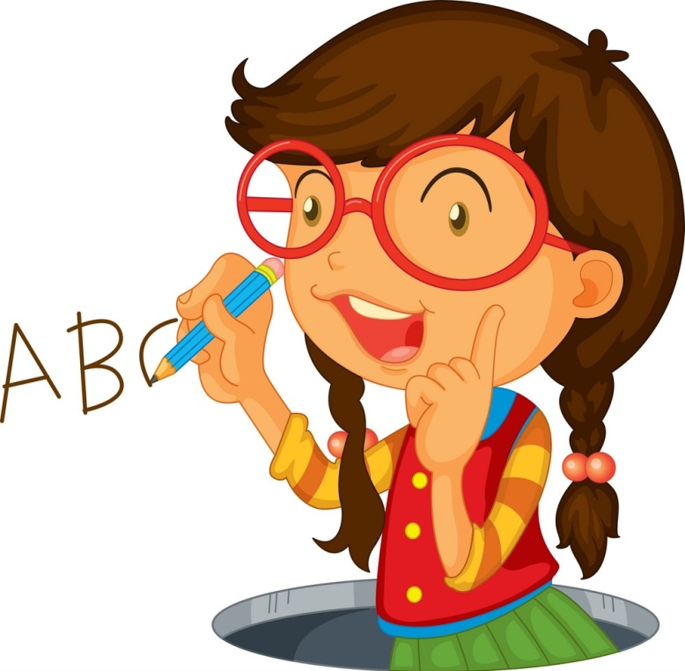
MUSTAQIL BAJARISH UCHUN TOPSHIRIQLAR
1. 5-topshiriq. “Tinch o‘lkaga kitob yarashar” she’rini ifodali o‘qing. Hajm-o‘lchovni bildiruvchi sifatlarni toping. (157-bet)
2. O‘zingiz yoqtirgan shoir yoki yozuvchilardan biri haqida og‘zaki matn tuzing. (158-bet)

Slide 3
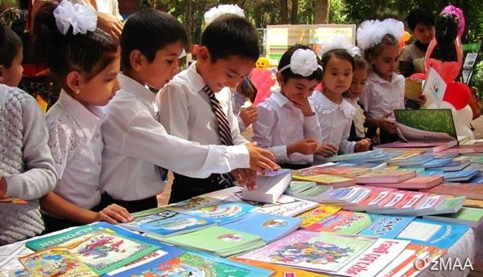
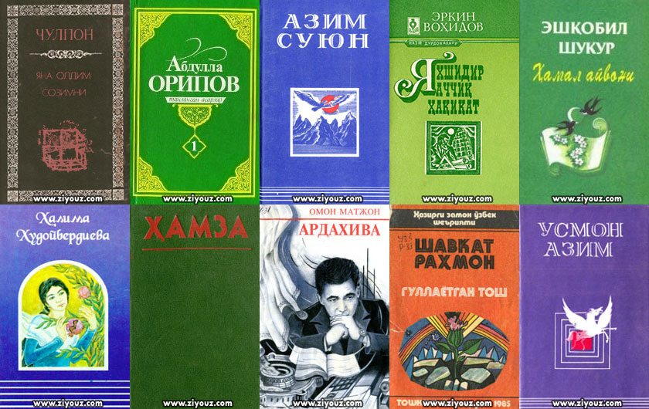
Tinch o‘lkaga kitob yarashar
Yer yuzining qaysi burjida
Kimlar nega qandayin yashar?
Tinch-xotirjam o‘lkaga qarang,
Kitob bayramlari yarashar.
Bir-biridan qiziq kitoblar,
Qalin-yupqa tuzuk kitoblar,
Kecha, bugun – tarixim unda,
Varaqlayman barisi shunda.

Slide 4
1-topshiriq (158-bet)
O‘qing. Suhbatni davom ettiring.
- Zumrad, qidirgan kitobingni
maktab kutubxonasidan
topmasang, uni qayerdan
qidirasan?
- Juda ham “qiyin savol”
berding. Albatta, elektron
kutubxonadan izlayman.

Slide 5
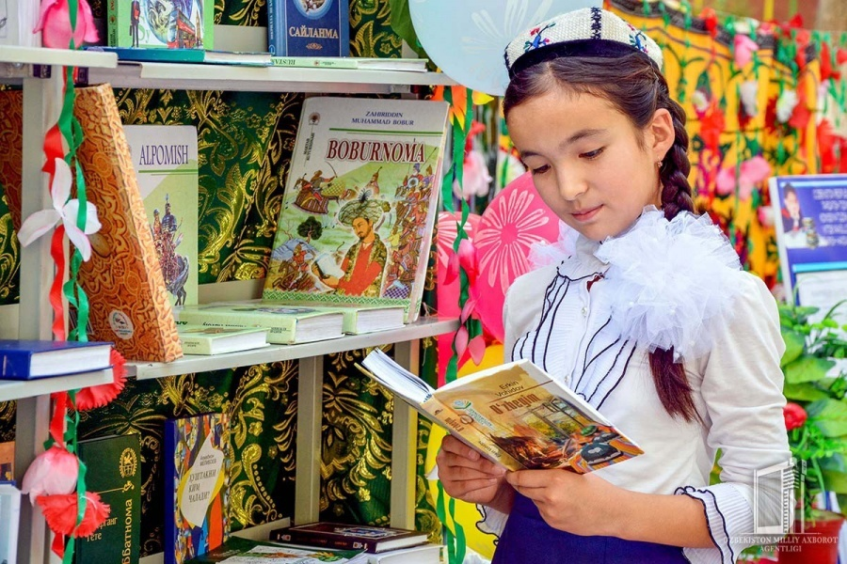
1-topshiriq (158-bet)
O‘qing. Suhbatni davom ettiring.
- Sen elektron kutubxonadan
foydalanasanmi?
Ha, elektron kutubxonadan
juda ko‘p kitoblarni topish
mumkin…

Slide 6
1-mashq (159-bet)
Chap ustunda berilgan mashhur kishilarning asarlarini o‘ng ustundan aniqlang va har biriga gap tuzib, daftaringizga yozing.
Mirzo Ulug‘bek
Alisher Navoiy
Zahiriddin Muhammad Bobur
Aleksandr Sergeyevich Pushkin
Aleksey Nikolayevich
Tolstoy
“Xamsa”
“Oltin kalit yoki Buratinoning sarguzashtlari”
“Ziji jadidi Ko‘ragoniy”
“Boburnoma”
“Baliqchi va baliq haqida ertak”

Slide 7
Bilasizmi?
Kitob – sehrgar.
Kitob dunyoni qayta qurdi.
Unda odamzodning aqli mujassam.
U kishilik tafakkurining ustuni.
Kitobsiz odam yovvoyilar olamidir.

Slide 8
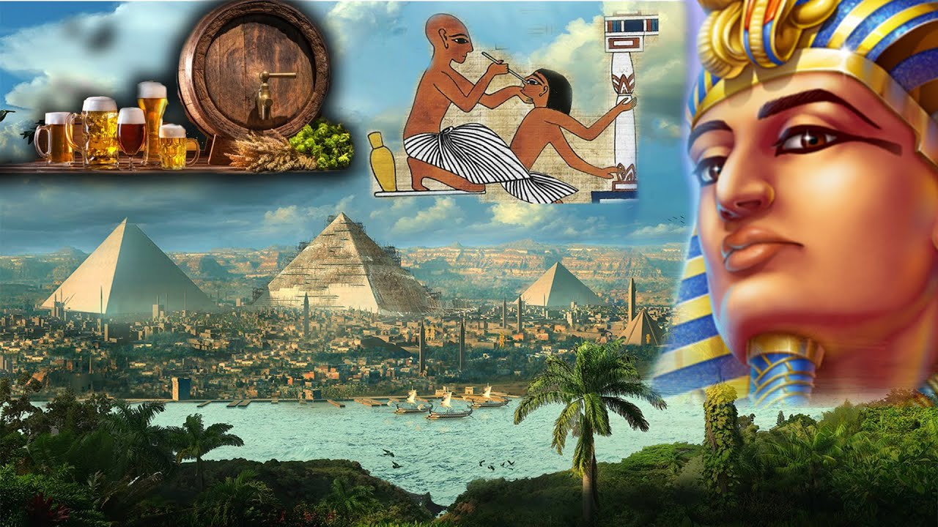
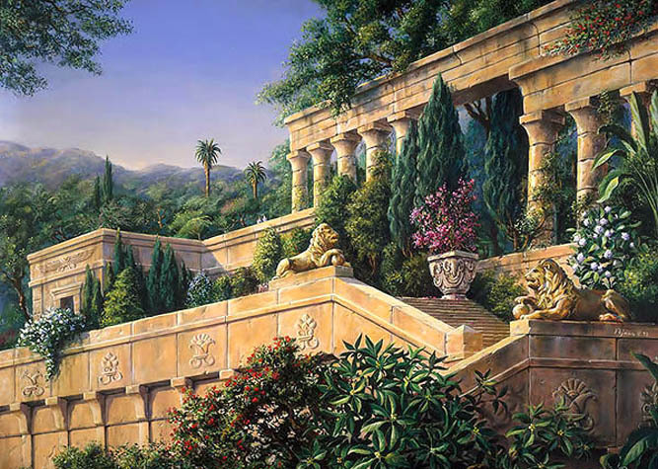
Birinchi mo‘jiza
2-topshiriq. O‘qing. Tinglang. So‘zlang.
Qadim zamonlardan beri odamlar yetti mo‘jiza bor deb
hisoblashadi. Bular misr firavnlarining ehromlari, Bobilning
osma bog‘i.

Slide 9
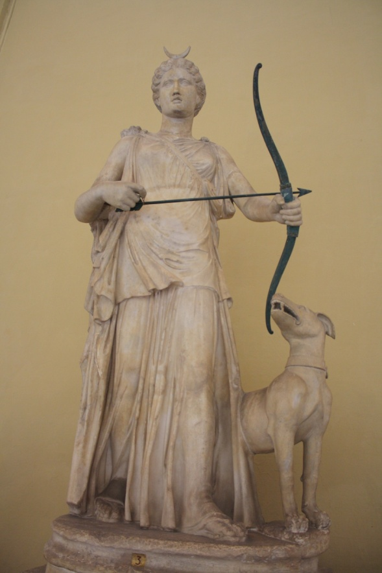
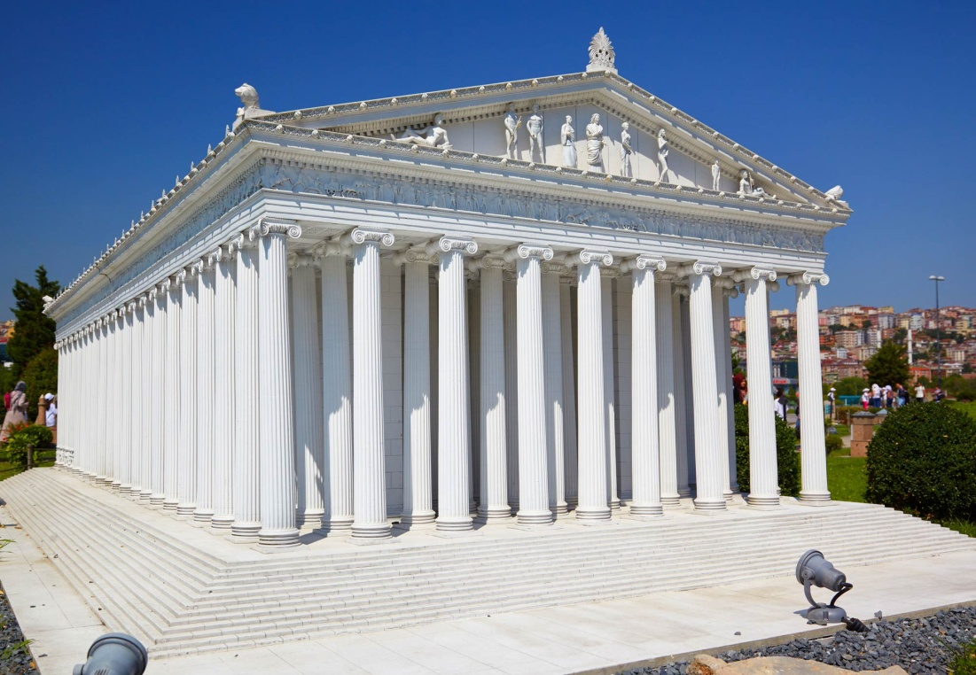
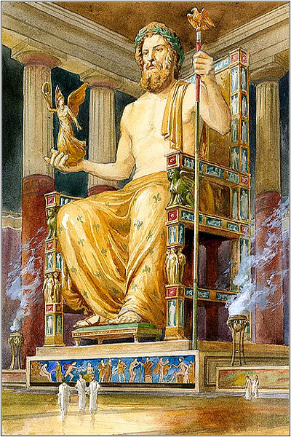
Birinchi mo‘jiza
Ov xudosi Artemida ma’budi, Zevsning haykali,

Slide 10
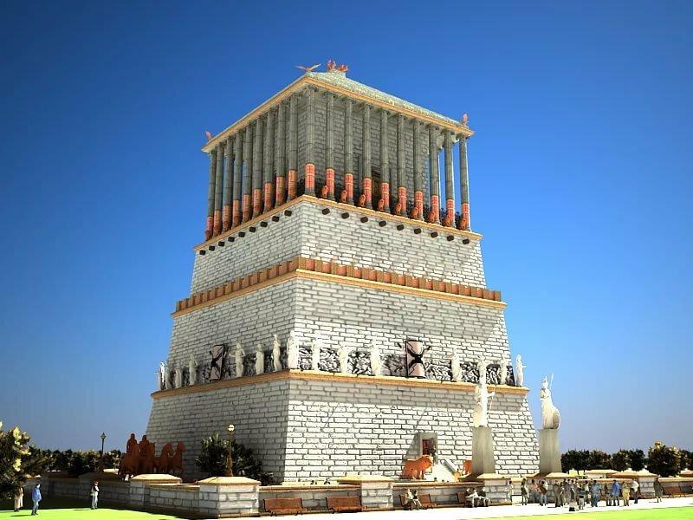
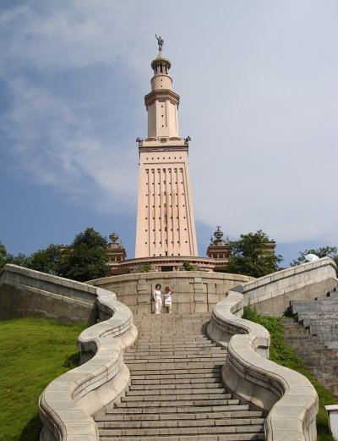
Birinchi mo‘jiza
Galikarnas maqbarasi, va nihoyat Nahri Nida Faras orolidagi
mayoqdir.

Slide 11
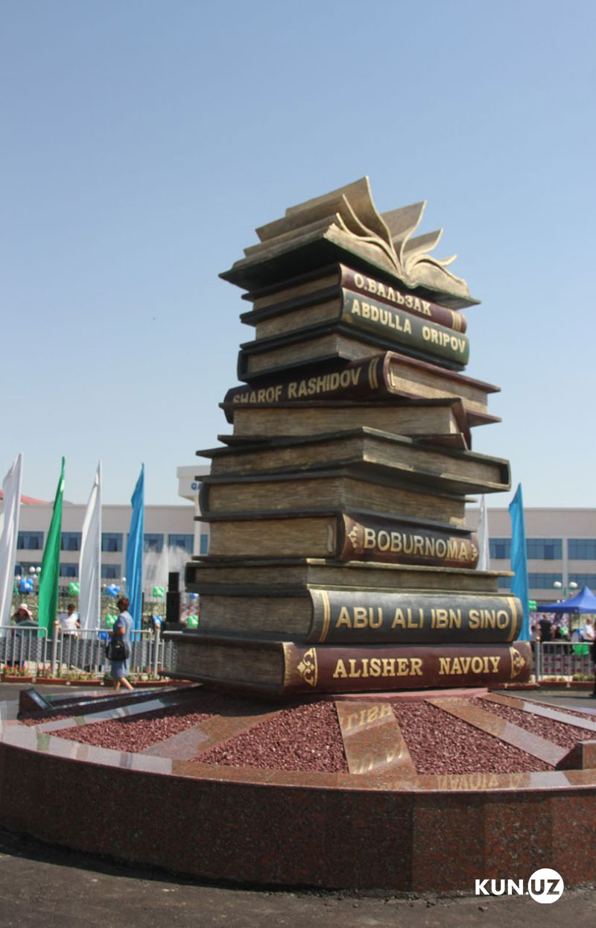
Birinchi mo‘jiza
Darhaqiqat, ular benihoya
ulug‘vor, noyob va go‘zal. Ular
yaratilgandan beri necha asrlar
o‘tdi. Lekin yetti mo‘jiza inson
aqlining, tafakkurining, qalbining
otashin madhiyasi, inson
dahosining uyg‘unligiga
qo‘yilgan mangu obida bo‘lib
kelmoqda.

Slide 12
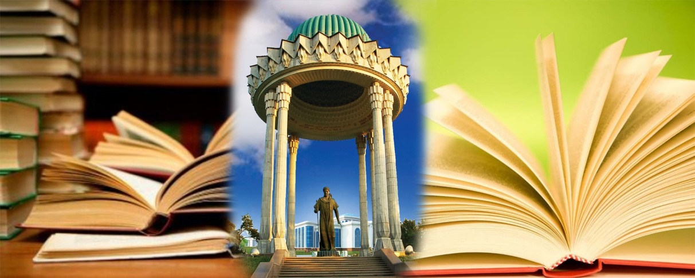
Birinchi mo‘jiza
Biroq shunday bo‘lsa-da, yana
bir mo‘jiza borki, uning buyukligi,
muqaddasligi yetti mo‘jizaning
jamiki ulug‘vorligi, go‘zalligidan
kamlik qilmaydi.
Bu mo‘jiza – kitob. Mo‘jiza,
mo‘jiza bo‘lganda ham birinchi
mo‘jiza.
Ozod Sharafiddinov
O‘zbekiston qahramoni

Slide 13
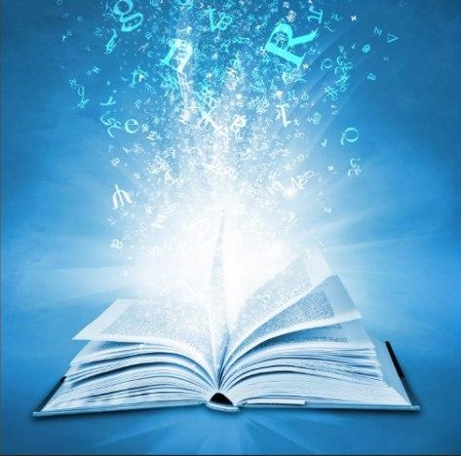
“XOTIRA MASHQI”
buyuk – великий
yaratilgan – созданный
biroq – хотя
mo‘jiza – чудо
yetti mo‘jiza – семь чудесь
darhaqiqat – действительно
muqaddas – святой
ulug‘vorligi – великолепие

Slide 14
2-mashq (160-bet)
Hajm-o‘lchovni bildirgan so‘zlarning tagiga chizing.
1. Dunyoda eng uzoq umr ko‘rgan odam Tomas Kari bo‘lib, u 207 yil yashagan ekan.
2. “O‘zbek tilining izohli lug‘ati”dagi juda ham ko‘p so‘zlarni bilmaymiz.
3. “Ensiklopedik lug‘at”larda nihoyatda ko‘p ma’lumotlar bor.
4. Rus, ingliz, nemis tillarida gapiradiganlar arab tilida gapiradiganlardan ko‘proq.

Slide 15
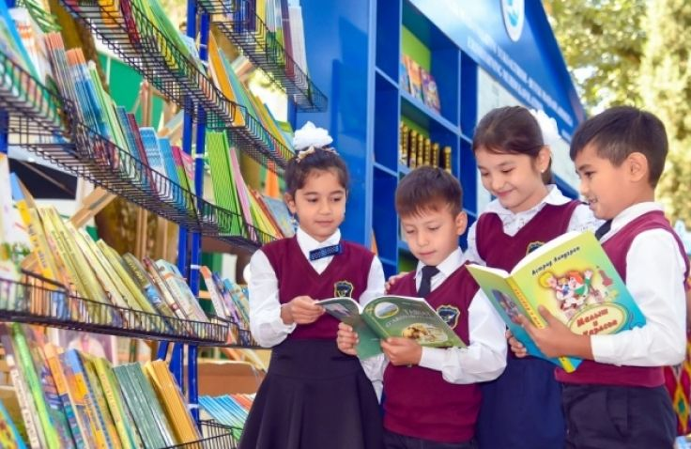
Kitob
3-topshiriq. O‘qing. Tinglang. So‘zlang. (160-bet)
Bu jahonning ma’nosin
Bilmoq bo‘lsang, yosh o‘rtoq,
Dilda kitob samosin
Mehr mash’alini yoq.

Slide 16
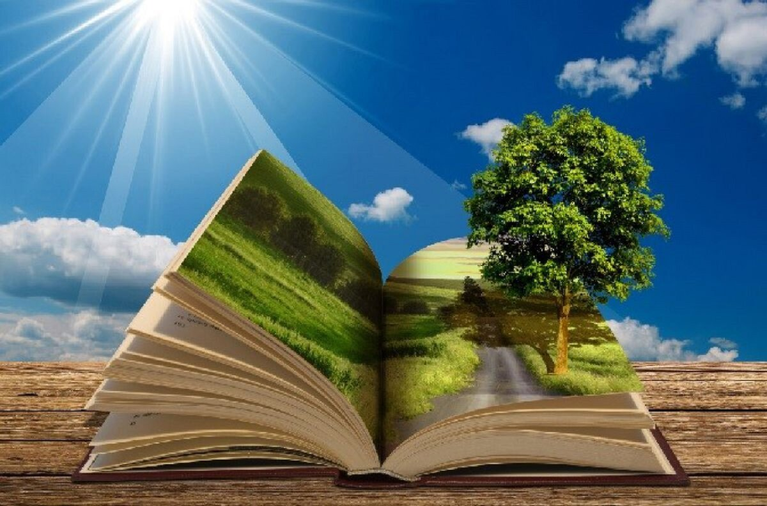
Kitob
3-topshiriq. O‘qing. Tinglang. So‘zlang. (160-bet)
Kitob – sehrli ko‘zgu,
Unda namoyon borliq.
Olamga boqqan ko‘z-ku,
Iqboling unga bog‘liq.

Slide 17
Kitob
3-topshiriq. O‘qing. Tinglang. So‘zlang. (160-bet)
Ranglar, ohanglar to‘la
Bu murakkab koinot.
Bag‘rin ochar bir yo‘la,
Sen unda eng ulug‘ zot.

Slide 18
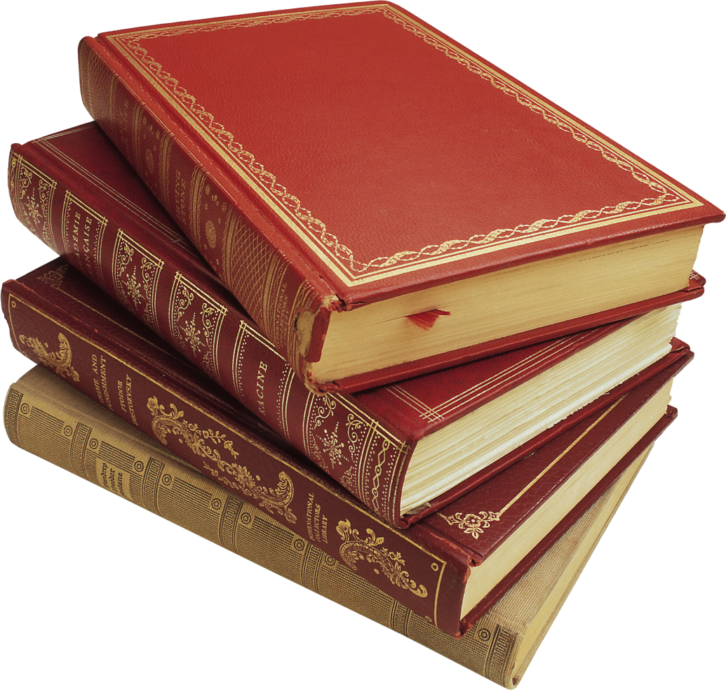
Kitob
3-topshiriq. O‘qing. Tinglang. So‘zlang. (160-bet)
Mehnat, yaratish, bilim
Zavqin dilga solursan.
Kitob kaliti bilan
Qo‘rg‘onlarni olursan.
Jumaniyoz Jabborov

Slide 19
“XOTIRA MASHQI”
mash’al – факел
boqmoq – смотреть, глядеть
qo‘rg‘on – крепость, укрепленный город
ohang – гармония, мелодия
ochmoq – открывать, раскрывать

Slide 20
MUSTAQIL BAJARISH UCHUN TOPSHIRIQLAR
Mustaqil ish.
1. O‘zingiz o‘qigan kitoblar
ro‘yxatini tuzing.
2. “Kim ko‘p kitob o‘qigan”
musobaqasini tashkil qiling. (161-bet)
2. “Kitobdan yaxshi do‘st yo‘q” Mavzusida “Esse” yozing. (161-bet)

